Slide 1
电势梯度
(Gradient of Potential)
王伟良
中山大学

Slide 2
一 等势面（电势图示法）
空间电势相等的点连接起来所形成的面称为等势面. 为了描述空间电势的分布，规定任意两相邻等势面间的电势差相等.

Slide 3
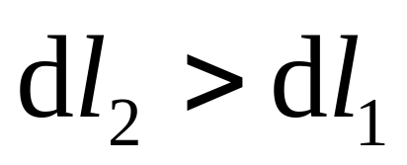
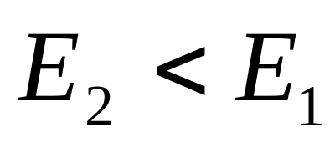
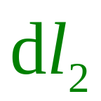
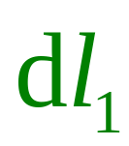
按规定，电场中任意两相邻等势面之间的电势差相等，即等势面的疏密程度同样可以表示场强的大小．
点电荷的等势面

Slide 4

两平行带电平板的电场线和等势面
+ + + + + + + + + + + +

Slide 5
一对等量异号点电荷的电场线和等势面
+

Slide 6
我们要考虑两个问题：
(1)等势面与电场线的走向的关系
(2)电势的空间变化率与电场强度的关系

Slide 7
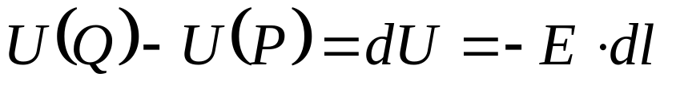

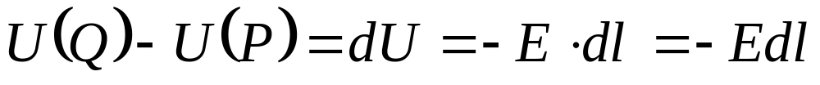

E 线
如果P与Q两点处于同一个等势面，即dU = 0，此情形下线元矢量dl是与等势面相切的，故从上式可知，E 线总是与等势面垂直.
如果线元矢量dl 是与等势面垂直的，则有
这表示，E 线总是沿着电势降落（最快）的方向.
P
U(P)
Q
Q
U(P)+dU
E 线
P
U(P)

Slide 8
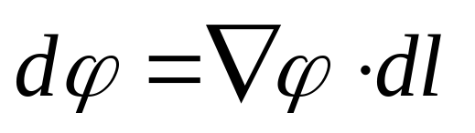
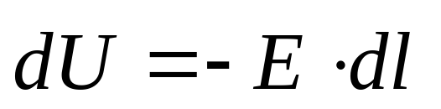


回顾：梯度
与下式比较
得
由上式，我们可以根据电势分布函数U，求出电场强度E 的分布.
Q
U+dU
▽U
P
U
E

Slide 9

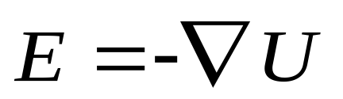

物理意义
（1）空间某点电场强度的大小取决于该点邻域内电势 的空间变化率.
（2）电场强度的方向恒指向电势降落的方向.
（电势梯度）
为求电场强度 提供了一种新的途径
利用电场强度叠加原理
求 的三种方法
利用高斯定理
利用电势与电场强度的关系

Slide 10
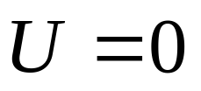
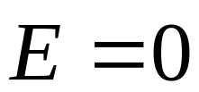



电场线和等势面的关系
1）电场线与等势面处处正交.
（等势面上移动电荷，电场力不做功.）
2）等势面密处电场强度大；等势面疏处电场强度小.
讨论
1）电场弱的地方电势低；电场强的地方电势高吗？
2） 的地方， 吗 ？
3） 相等的地方， 一定相等吗？等势面上
一定相等吗 ？

Slide 11
两个不同电势的等势面是否可以相交？
一个等势面是否可以分叉？

Slide 12
答：

Slide 13

试证明均匀带电半球面的大圆截面S为等势面。

Slide 14
证：若上半球面的电荷在S面上某点产生的电场有平行于S面的分量
得出，球内电场不为零，矛盾。

Slide 15
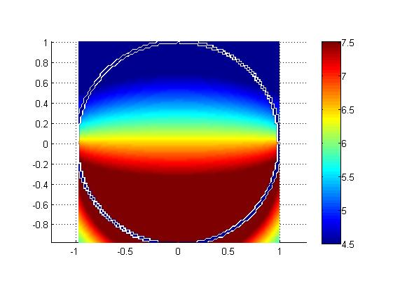
等势图
电势大于7.5和小于4.5的分别显示为暗红色和暗蓝色

Slide 16
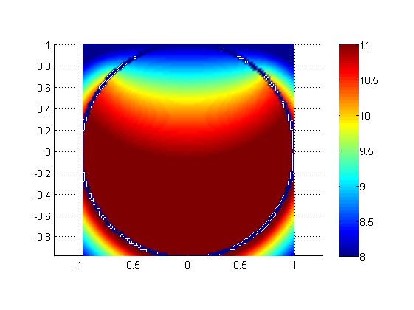
切小圆的等势图
电势大于11和小于8的分别显示为暗红色和暗蓝色

Slide 17
程序
clear
r=1;theta0=pi/2;
scale=2*r;
nx=100;nz=100;
dtheta=pi/50;dfai=2*pi/1000;
for i=1:1:nx
for j=1:1:nz
x2(i,j)=(i-nx/2)*scale/nx;
z2(i,j)=(j-nz/2)*scale/nz;
f(i,j)=0;
for theta=theta0:dtheta:pi
sint=sin(theta);cost=cos(theta);
for fai=0:dfai:2*pi
f(i,j)=f(i,j)+r^2*sint*dtheta*dfai/sqrt((r*sint*cos(fai)-x2(i,j))^2+(r*sint*sin(fai))^2+(r*cost-z2(i,j))^2);
end
end
if abs(sqrt(x2(i,j)^2+z2(i,j)^2)-r)<r/50
f(i,j)=0;
end
end
end
surf(x2,z2,f);
view(0,90)
shading interp
axis equal

Slide 18
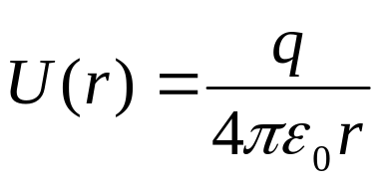
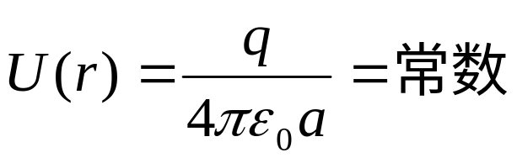
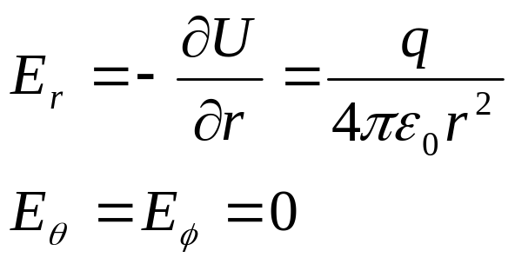
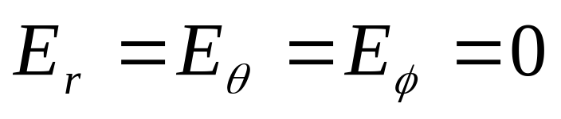
[例]从均匀带电球壳的电势分布求它的电场
已知均匀带电球壳的电势分布
（r≥a）
（r≤a）
在球外，由E = -▽U 得
（r≥a）
球外的场强E只有r方向的分量（球对称分布）；
在球内
（r <a）

Slide 19






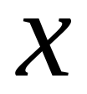


例1 求一均匀带电细圆环轴线上任一点的电场强度.

Slide 20
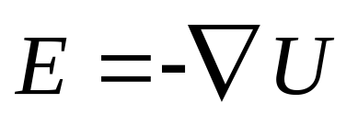
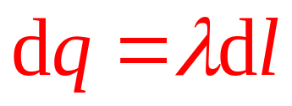
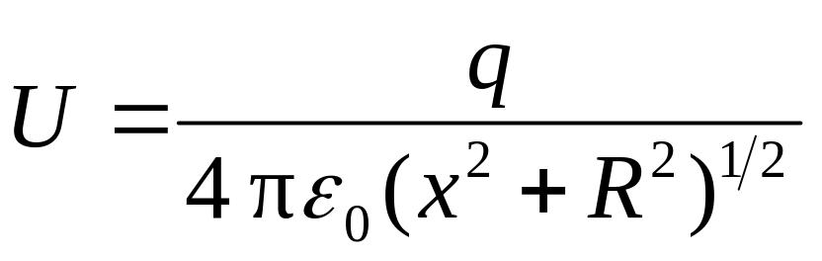


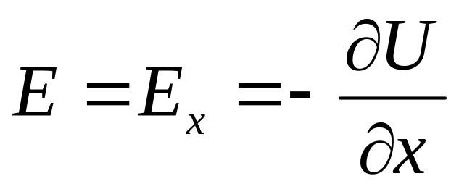
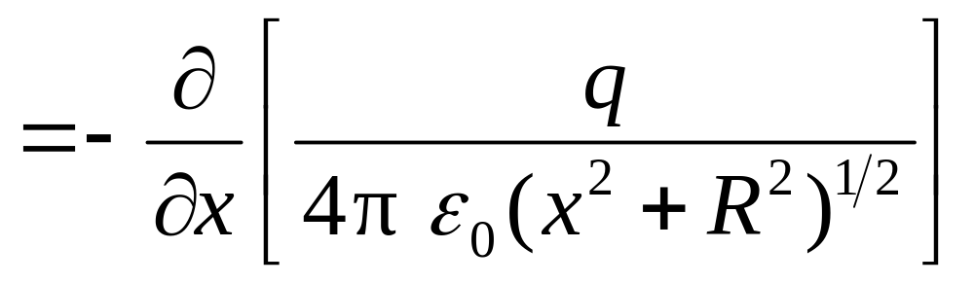
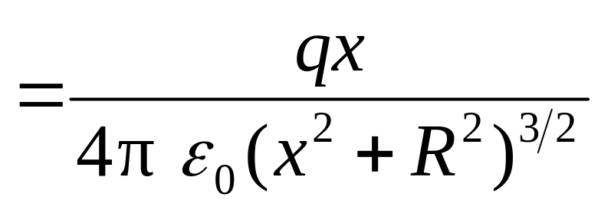
例1 求一均匀带电细圆环轴线上任一点的电场强度.
解

Slide 21
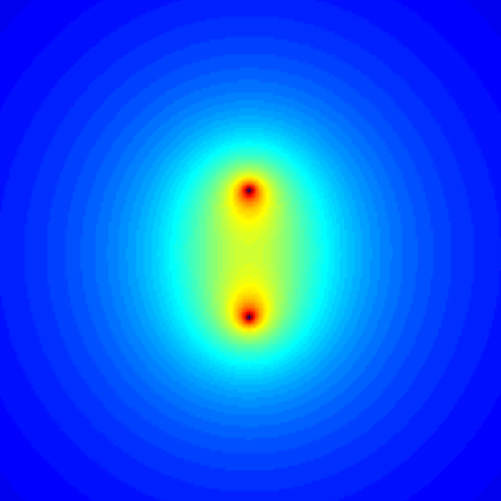
在环心O 即x=0处的电势和场强如何？
想象一下这均匀带电圆环的E 线和等势面分布。

Slide 22


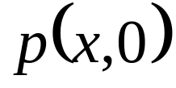
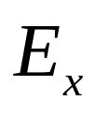



例*7-16 将半径为R₂ 的圆盘在盘心处挖去半径为R₁的小孔,并使盘均匀带电. 计算这个中空带电圆盘轴线上任一点P处的电场强度.
把上题的电场直接积分？
求出电势后再求导？

Slide 23



例7-16 将半径为R₂ 的圆盘在盘心处挖去半径为R₁的小孔,并使盘均匀带电. 计算这个中空带电圆盘轴线上任一点P处的电场强度.
解：
设圆盘上的电荷面密度为
轴线上任一点p到中空圆盘的距离为x，在圆盘上取半径为r宽为dr的圆环，环上所带电荷为

Slide 24
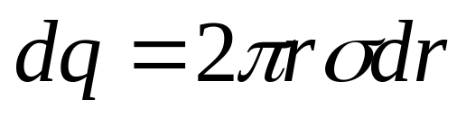
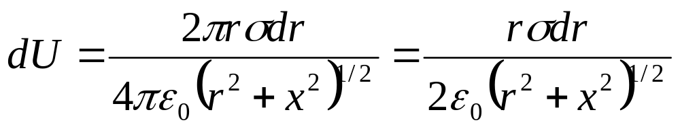
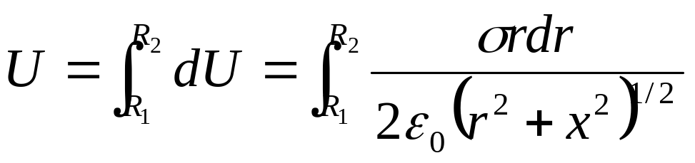
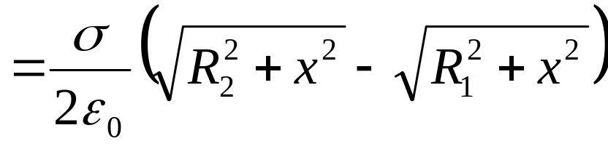
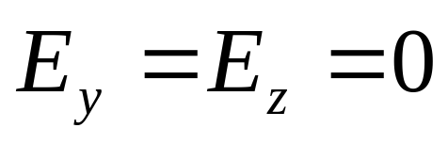

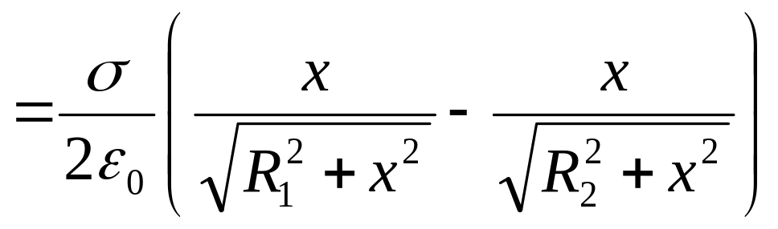
该圆环在p点的产生电势为
整个中空圆盘在该点产生的电势为
由于电荷的轴对称分布，

Slide 25

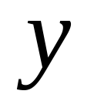

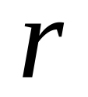

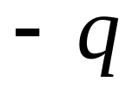


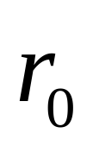
例2 求电偶极子远处任意一点 的电势和电场强度.

Slide 26
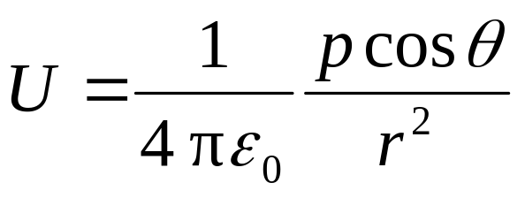
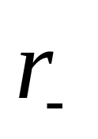
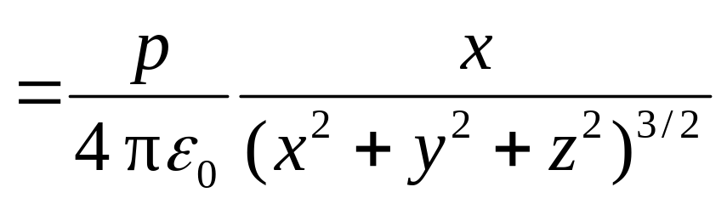
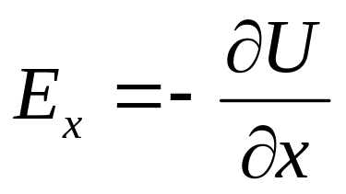
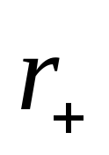
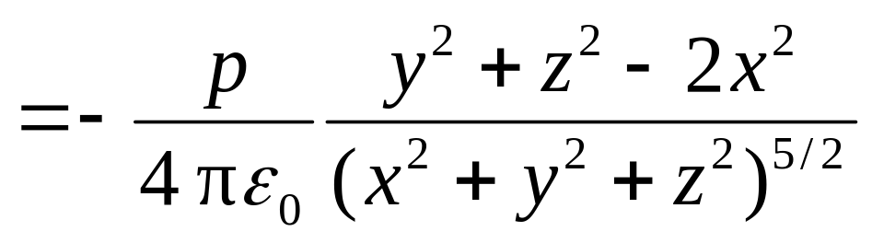
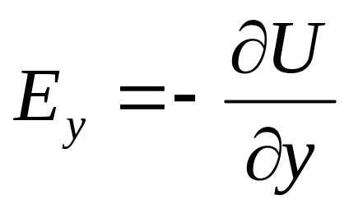
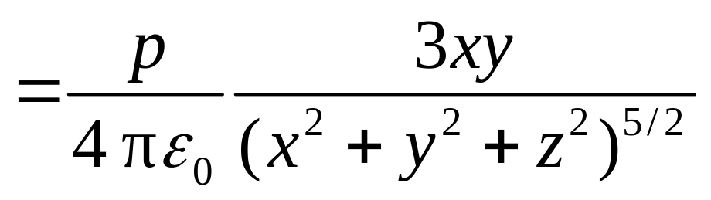
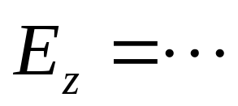
上节课：

Slide 27
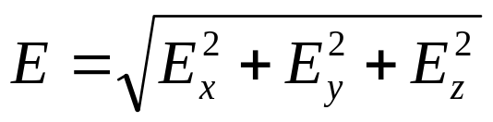
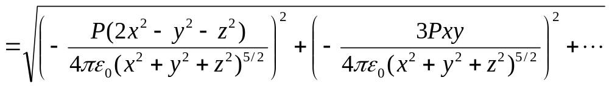
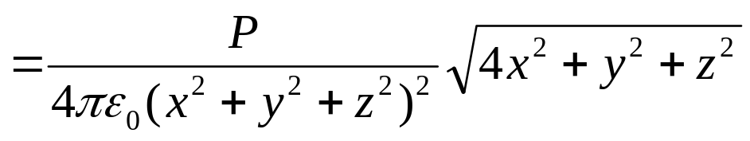
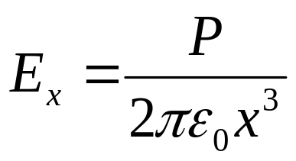


P(0,y)
y
讨论：
E
1. 在X轴上，y=0，z=0，则
-q
+q
P(x,0)
2. 在Y 轴上，x=0，z=0，则
x
O
-r₀/2
r₀/2
E
与用电场叠加原理得到的结果一致。

Slide 28






[例]电偶极子的电场（球坐标）（教材P41）
在上例中，我们利用电势叠加原理，已求出沿z轴上的电偶极子p =p 的电势分布函数
它存在z 轴的对称性，由此我们得到它的场强
（1.5-12）
同样与坐标φ无关，它只有r和θ 两个分量，即
z
θ
p
r
（1.5-13）

Slide 29


Slide 30

z
U(P)
作业：z 轴上的线四极子在远处的电势为
其中，D =2ql² 是它的电四极矩 ，l 是正电荷到
负电荷的距离；求出它远处的电场，并大致地画出电场线
θ
+q
r
-2q
o
+q

